Slide 1
江苏省仪征中学
信息技术2.0应用能力提升
教研活动主题：（教学设计B3探究性学习活动设计）
教研室：政治教研室
教研时间：2022.03.15

Slide 2
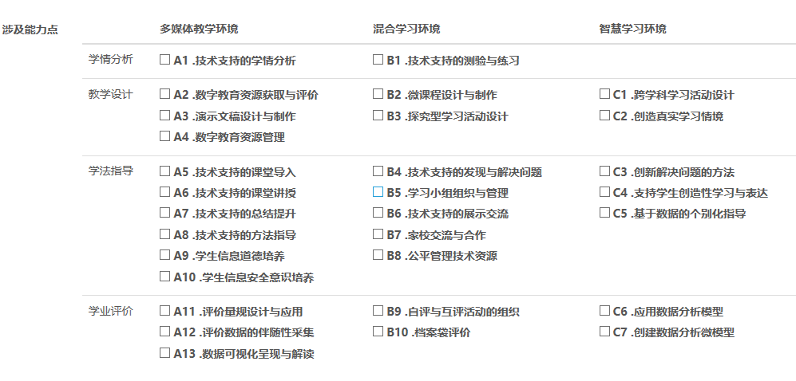
选择一个点进行阐述

Slide 3
感谢

